Slide 1

Симулятор посадки космического корабля
руководители:
Аксенов Михаил Сергеевич
Костылев Алексей Владимирович

Slide 2

О приложении
Созданный нами проект, 2D платформер симулирует посадку космического корабля на Марс. В игре присутствуют внешние факторы воздействующие на процесс . В игре указывается телеметрия нашего корабля и выделено место приземления. Этот проект помогает узнать базовые параметры, которые нужно учесть
при управлении кораблем.

Slide 3
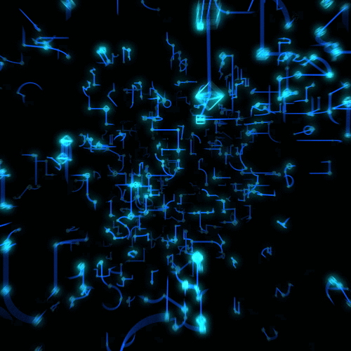
IT-раздел
Состав IT:
Тютюнник Андрей
Дворко Григорий
Мусаев Даниил
Шейерман Виталий
Хорошилов Данила
Группой IT было разработано приложение, симулятор посадки космического корабля.

Slide 4
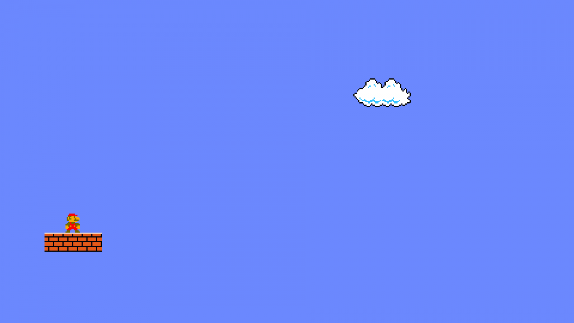
VR - раздел
Состав VR:
Ровенских Максим
Рябинина Альбина
Юшина Дарья
Группой VR были созданы текстуры, создавающие нужную атмосферу.

Slide 5

Теоретическая часть
Изначально мы принялись за мозговой штурм и решили все вместе, как воплотить нужную задачу в жизнь. При помощи программы Trello мы разделили обязанности и роли между двумя квантумами VR и IT. После этого мы принялись за работу.

Slide 6
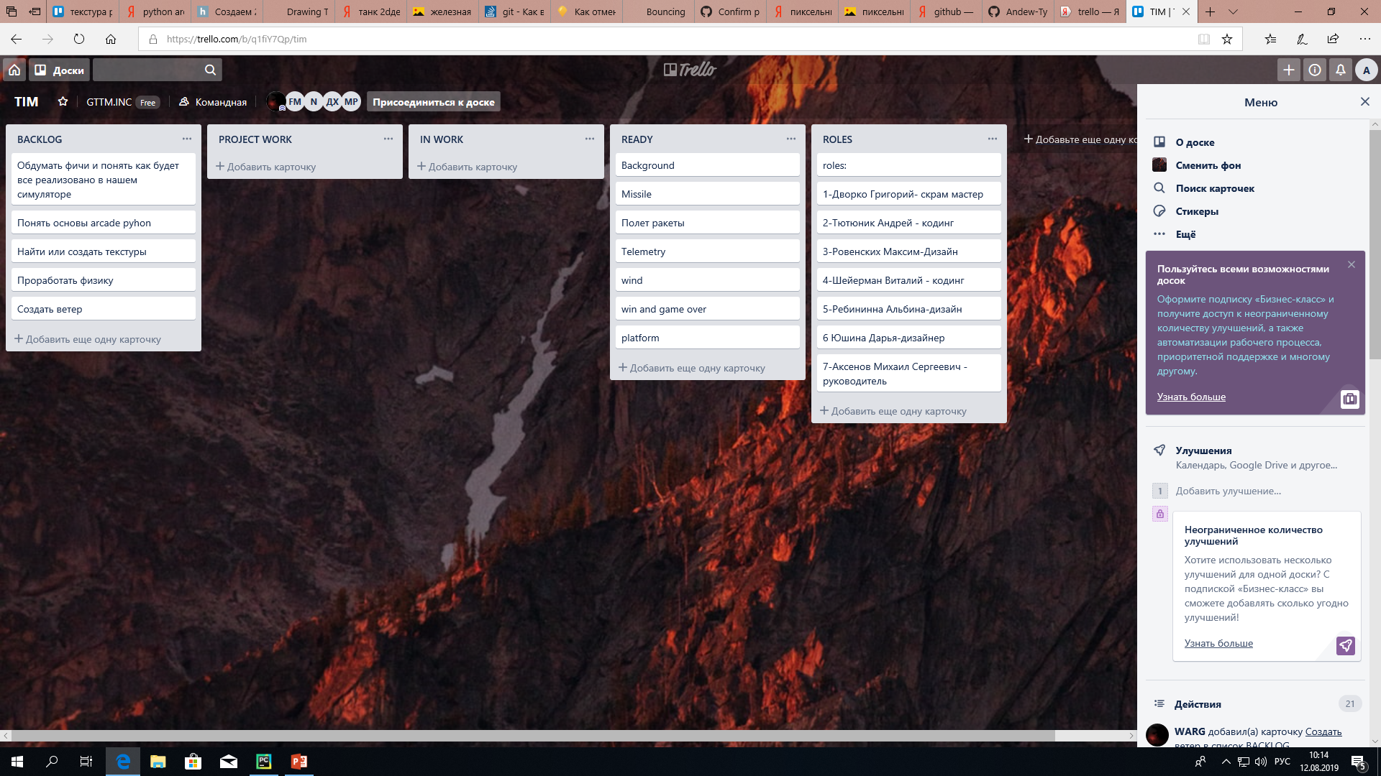

Slide 7
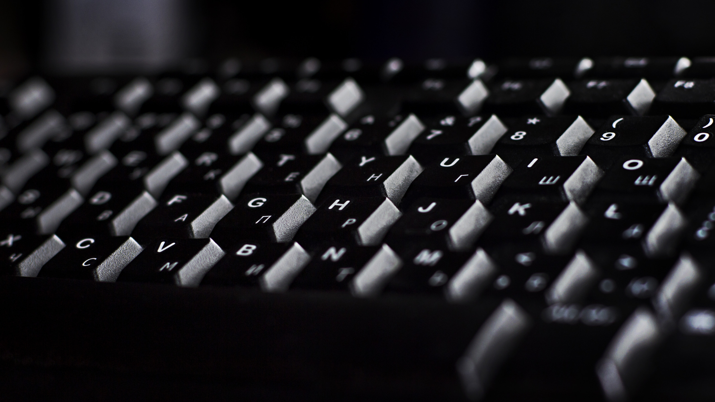
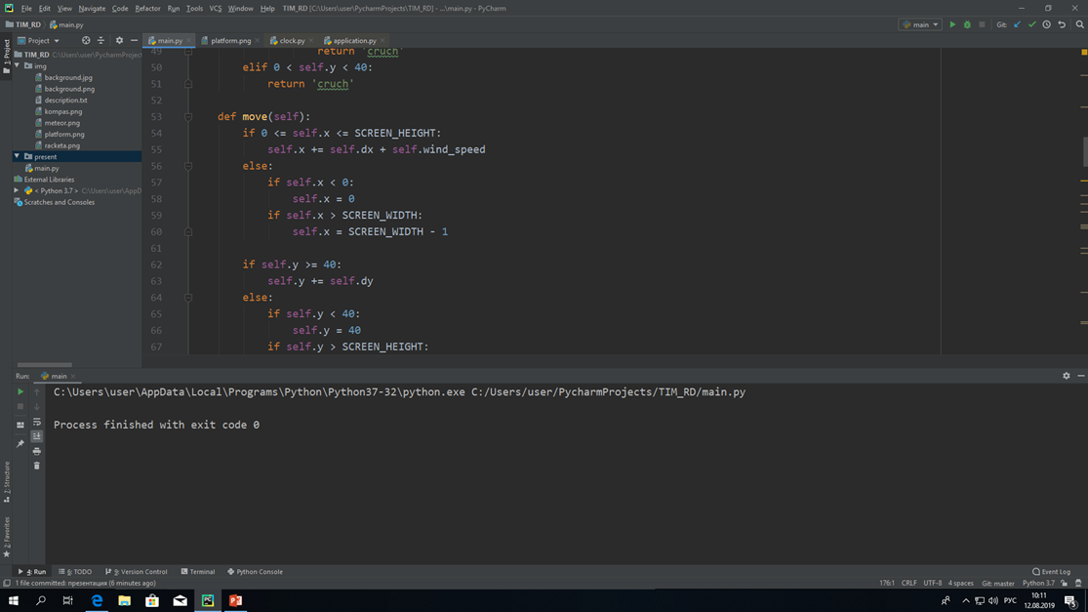
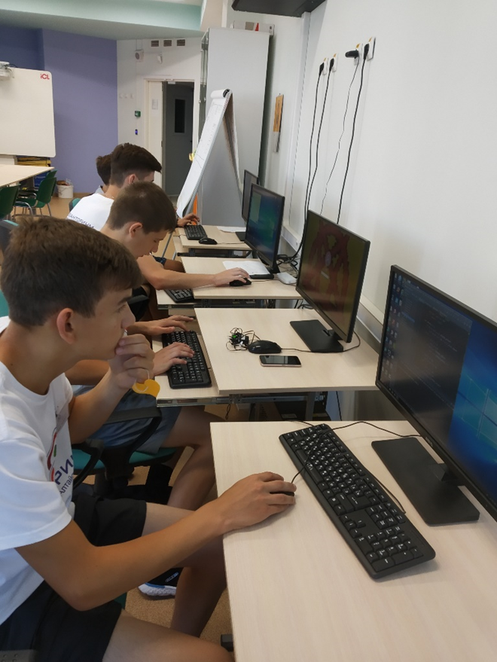
Практическая часть IT
Нами были изучены базовые навыки программирования.Была создана beta-версия симулятора с малым количеством функций.

Slide 8
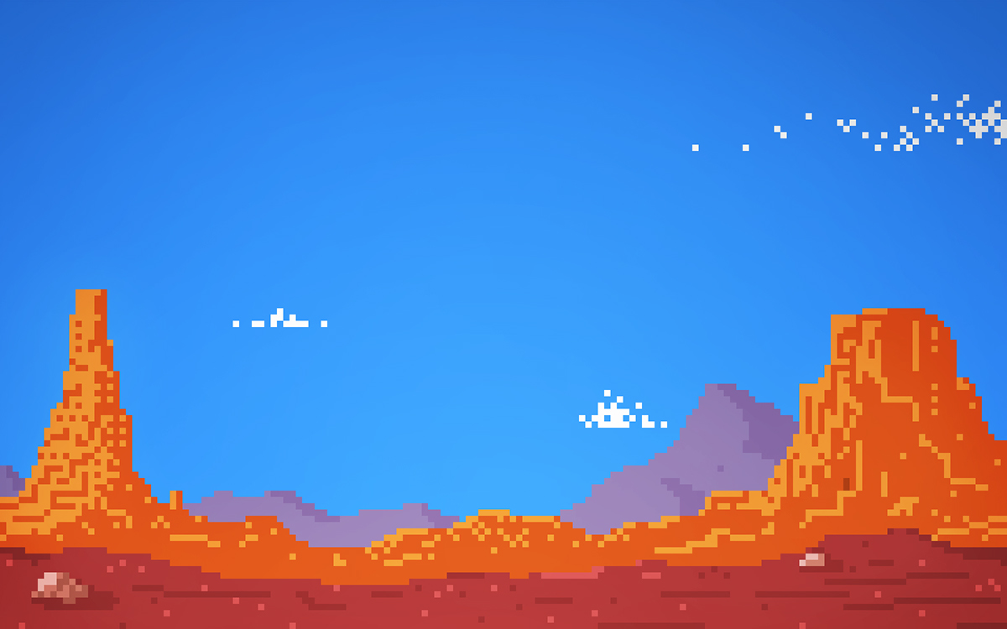

Практическая часть VR
Команда VR в программе blender создали прототип ракеты и нашла текстуры для фона, ракеты и платформы.

Slide 9
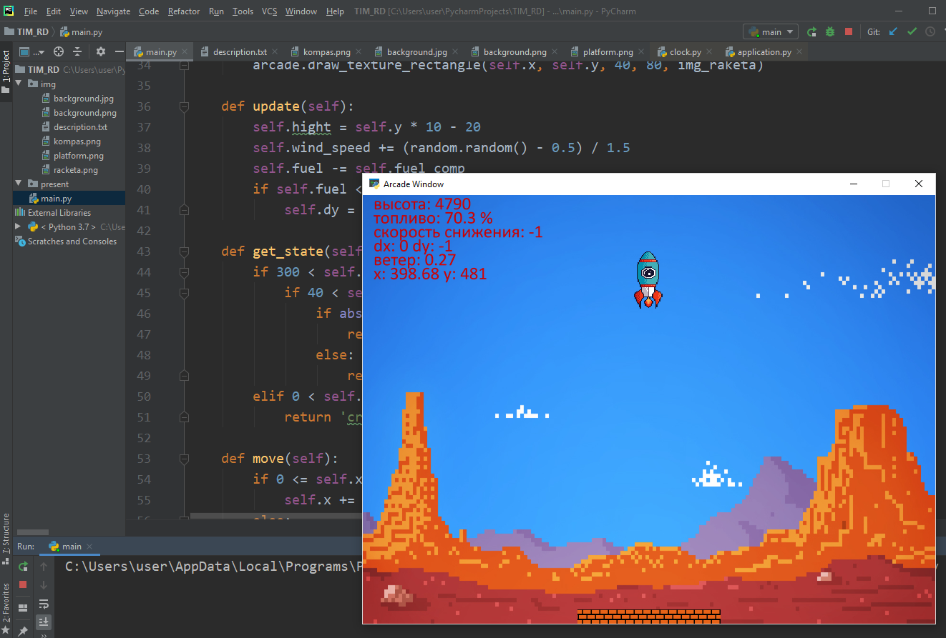

Slide 10

Вывод:
Наша команда выполнила поставленные цели. Она разработала оптимальный для изучения базовых знаний о посадке космического корабля на поерхность планеты симулятор.
Ребята получили или расширили знания программирования на языке Phyton. Научились пользоваться программном обеспечении blender.
Мы рады, что приняли участие в программе предоставленной детским лагерем Кванториум и узнали столь важные знания в сегодняшнем мире.

